Slide 1
„OBA SU PALA!”
Petra Tušla 8.B

Slide 2
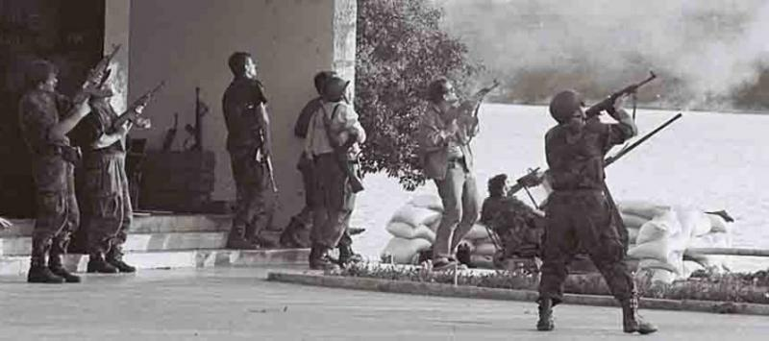
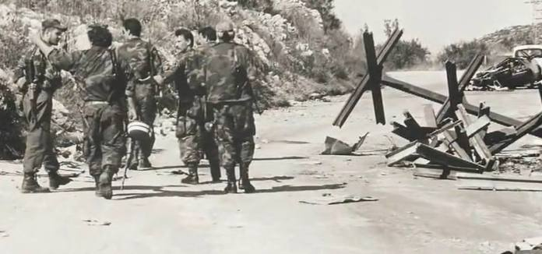
Bitka za Šibenik
VIDEO
Bitka za Šibenik se odvijala od 16. do 23. rujna 1991., počela je napadom i srpskim osvajanjem Drniša 23. rujna 1991.
Uspješnom obranom Šibenika spriječeno je odsijecanje Srednje i Južne Dalmacije.
Šibenska je bitka bila iznimno strateški važna, jer se moralo obraniti šibenski most, grad Šibenik i položaji na Jadranskoj magistrali.
Nakon osam dana srpski je osvajač bio prisiljen na povlačenje.

Slide 3
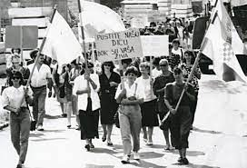
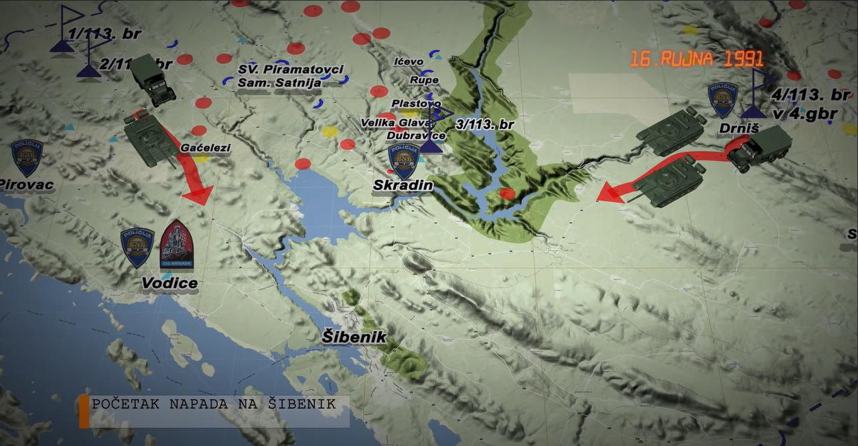
Kako je sve počelo?
- Prije velikog napada na Šibenik i okolne gradove građani su svakodnevno protestirali protiv rata i napada na njihov grad. Pobunile su se majke (Bedem ljubavi) i nastao je prosvjed brodica. - 16. rujna 1991. već je šesti dan trajala bitka za Šibenik, dan je započeo bombardiranjem grada iz 24 aviona s položaja JNA u Gaćelezima s kojim su istovremeno započeli i zračni napadi, a ukupno ih je taj dan bilo 55.

Slide 4
OSLOBOĐENJE
Prvog dana bitke branitelji su osvojili vojarnu na Šubićevcu i Dom JNA koji se nalazio u središtu Šibenika.
Opasnost s mora eliminirana.
Osvajanje vojarne u Rogoznici omogućilo je pristup oružju za obranu Šibenika.
Dio topništva uputili su i u Sinj, Trogir i Dubrovnik.
Hrvatske snage zaustavile kolonu JNA koja se kretala od Drniša prema Šibeniku. Pritom su uništili nekoliko tenkova i oklopnih transportera.
Dana 21. rujna 1991. hrvatske snage su srušile dva zrakoplova JNA.
Dana 23. rujna 1991. bitka je okončana. Razbijene snage srpskih osvajača počele su se povlačiti sa Šibenskog mosta.

Slide 5
SRUŠENA DVA AVIONA JNA
VIDEO
Prilikom jednog napada na topničku bitnicu Zečevo, hrvatski branitelj Goran Pauk, pripadnik 113. brigade srušio je prvi zrakoplov, dok je drugi zrakoplov srušio hrvatski branitelj Neven Livajić.
Tijekom tog događaja hrvatski branitelj Filip Gaćina uzviknuo je „Obadva, obadva, oba su pala” koji danas ima važno mjesto u memoriji naroda te se koristi kada govorimo općenito o uspjehu.
Taj događaj je zabilježio Ivica Bilan snimajući danas jednu od najpoznatijih video snimki iz Domovinskog rata

Slide 6
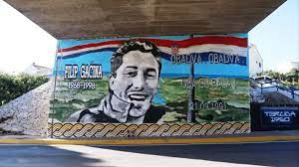
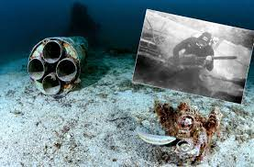
Jedan od murala u Šibeniku
Olupina zrakoplova pronađena u moru nakon 25 godina

Slide 7
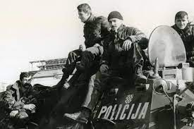
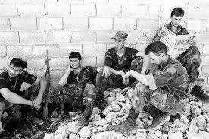
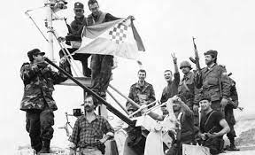
HVALA NA PAŽNJI!

